Slide 1

Chương 3 Tầng giao vận
Ghi chú
Slides này dựa trên sildes của J.F Kurose and K.W. Ross .
Computer Networking: A Top Down Approach Featuring the Internet, Jim Kurose, Keith Ross

Slide 2
Chương 3: Tầng giao vận
Mục đích:
Hiểu được các nguyên lý của các dịch vụ tầng giao vận:
Ghép/tách kênh
Truyền tin cậy
Kiểm soát luồng
Kiểm soát tắc nghẽn
Học về các giao thức giao vận trong Internet:
UDP: phi kết nối
TCP: hướng kết nối
Kiểm soát tắc nghẽn TCP

Slide 3
Chương 3. Nội dung
3.1 Các dịch vụ tầng giao vận
3.2 Ghép và tách kênh
3.3 Truyền phi kết nối: UDP
3.4 Các nguyên lý truyền tin cậy
3.5 Truyền hướng kết nối: TCP
Cấu trúc đoạn
Truyền tin cậy
Kiểm soát luồng
Quản trị kết nối
3.6 Các nguyên lý kiểm soát tắc nghẽn
3.7 Kiểm soát tắc nghẽn trong TCP

Slide 4
Các dịch vụ và giao thức giao vận
Cung cấp truyền thông logic giữa các tiến trình chạy trên các hosts khác nhau
Các giao thức giao vận chạy trên các hệ thống cuối
Bên gửi: cắt thông báo từ ứng dụng gửi xuống thành nhiều đoạn, chuyển từng đoạn xuống tầng mạng
Bên nhận: lắp ghép các đoạn thành thông báo, chuyển thông báo cho tầng ứng dụng
Nhiều giao thức
Internet: TCP and UDP
application
transport
network
data link
physical
network
data link
physical
network
data link
physical
network
data link
physical
logical end-end transport
network
data link
physical
network
data link
physical
application
transport
network
data link
physical

Slide 5
Tầng giao vận <> Tầng mạng
Tầng mạng: truyền thông logic giữa các hosts
transport layer: truyền thông logic giữa các tiến trình
Dựa vào các dịch vụ tầng mạng

Slide 6
Các giao thức giao vận Internet
Tin cậy, đúng thứ tự (TCP)
Kiểm soát tắc nghẽn
Kiểm soát luồng
Thiết lập kết nối
Không tin cậy, không đúng thứ tự: UDP
no-frills extension of “best-effort” IP
Dịch vụ:
Đảm bảo giới hạn trễ
Đảm bảo băng thông
application
transport
network
data link
physical
network
data link
physical
network
data link
physical
network
data link
physical
logical end-end transport
network
data link
physical
network
data link
physical
application
transport
network
data link
physical

Slide 7
Chương 3. Nội dung
3.1 Các dịch vụ tầng giao vận
3.2 Ghép và tách kênh
3.3 Truyền phi kết nối: UDP
3.4 Các nguyên lý truyền tin cậy
3.5 Truyền hướng kết nối: TCP
Cấu trúc đoạn
Truyền tin cậy
Kiểm soát luồng
Quản trị kết nối
3.6 Các nguyên lý kiểm soát tắc nghẽn
3.7 Kiểm soát tắc nghẽn trong TCP

Slide 8
Ghép/tách kênh
Tách kênh ở nút nhận:
Ghép kênh ở nút gửi:
Chuyển các gói vào đúng socket
Nhận dữ liệu từ nhiều sockets,
Đóng gói bằng tiêu đề
(để sau sử dụng cho tách
kênh)
= socket
= process
application
application
application
P4
P3
P1
P2
P1
transport
transport
transport
network
network
network
link
link
link
physical
physical
physical
host 1
host 2
host 3

Slide 9
Tách kênh như thế nào
host nhận IP datagrams
Mỗi datagram có địa chỉ IP nguồn, IP đích
Mỗi datagram mang một đoạn dữ liệu từ tầng giao vận
Mỗi đoạn có số hiệu cổng nguồn, đích
host sử dụng địa chỉ IP và số hiệu cổng để chuyển đoạn đến cổng thích hợp
32 bits
source port #
dest port #
other header fields
application
data
(message)
TCP/UDP segment format

Slide 10
Tách kênh phi kết nối
Khi host nhận UDP segment:
Kiểm tra số hiệu cổng đích trong segment
Chuyển UDP segment đến socket có số hiệu cổng đích
Tạo socket với số hiệu cổng:
DatagramSocket mySocket1 = new DatagramSocket(99111);
DatagramSocket mySocket2 = new DatagramSocket(99222);
UDP socket được xác định bằng bộ đôi:
(dest IP address, dest port number)

Slide 11
Tách kênh phi kết nối (tiếp)
DatagramSocket serverSocket = new DatagramSocket(6428);
P2
P1
P3
P1
SP: 6428
SP: 6428
DP: 9157
DP: 5775
SP: 9157
SP: 5775
client
IP: A
DP: 6428
server
IP: C
DP: 6428
Client
IP:B
SP cung cấp “địa chỉ quay về”

Slide 12
Tách kênh hướng kết nối
TCP socket được xác định bằng bộ tứ:
IP nguồn
port nguồn
IP đích
port đích
Host nhận sử dụng cả 4 giá trị để chuyển đoạn socket tương ứng
Server có thể hỗ trợ nhiều TCP sockets đồng thời:
Mỗi socket được xác định bởi bộ 4 của nó
Web server có nhiều socket cho mỗi client đang kết nối
non-persistent HTTP sẽ có socket khác nhau cho các requests

Slide 13
Tách kênh hướng kết nối (tiếp)
P1
P4
P5
P6
P2
P1
P3
SP: 5775
DP: 80
S-IP: B
D-IP:C
SP: 9157
SP: 9157
client
IP: A
DP: 80
server
IP: C
DP: 80
Client
IP:B
S-IP: A
S-IP: B
D-IP:C
D-IP:C

Slide 14
Tách kênh hướng kết nối: Web Server đa luồng
P1
P4
P2
P1
P3
SP: 5775
DP: 80
S-IP: B
D-IP:C
SP: 9157
SP: 9157
client
IP: A
DP: 80
server
IP: C
DP: 80
Client
IP:B
S-IP: A
S-IP: B
D-IP:C
D-IP:C

Slide 15
Chương 3. Nội dung
3.1 Các dịch vụ tầng giao vận
3.2 Ghép và tách kênh
3.3 Truyền phi kết nối: UDP
3.4 Các nguyên lý truyền tin cậy
3.5 Truyền hướng kết nối: TCP
Cấu trúc đoạn
Truyền tin cậy
Kiểm soát luồng
Quản trị kết nối
3.6 Các nguyên lý kiểm soát tắc nghẽn
3.7 Kiểm soát tắc nghẽn trong TCP

Slide 16
UDP: User Datagram Protocol [RFC 768]
Dịch vụ “nỗ lực tối đa”, các đoạn UDP có thể:
Mất
Đến sai thứ tự
Phi kết nối:
Không bắt tay giữa bên gửi và bên nhận
Mỗi đoạn được xử lý độc lập với các đoạn khác
Tại sao lại dùng UDP?
Không thiết lập kết nối (trễ)
Đơn giản: không trạng thái kết nối ở cả bên gửi và bên nhận
Tiêu đề đoạn nhỏ
Không kiểm soát tắc nghẽn: UDP có thể truyền nhanh như mong muốn

Slide 17
UDP
Thường được sử dụng cho streaming multimedia
Chấp nhận lỗi
Cảm tốc độ
Các ud khác dùng UDP
DNS
SNMP
Truyền tin cậy trên UDP: thêm tính tin cậy ở tầng ứng dụng
Khắc phục lỗi theo ứng dụng cụ thể!
32 bits
Số bytes
của đoạn UDP,
bao gồm
cả tiêu đề
source port #
dest port #
length
checksum
Application
data
(message)
UDP segment format

Slide 18
UDP checksum
Mục đích: phát hiện “lỗi” (vd., lộn bit) trong đoạn được truyền
Bên gửi:
Xem đoạn cần gửi như dãy các số nguyên 16-bit
checksum: tổng các số nguyên trong dãy
Đưa checksum vào trường UDP checksum
Bên nhận:
Tính checksum của đoạn nhận được
Kiểm tra checksum tính được có bằng giá trị trường checksum:
NO – có lỗi được phát hiện
YES – không phát hiện lỗi. Nhưng có thể có lỗi.

Slide 19
Ví dụ Internet Checksum
Ghi chú
Khi cộng các số, nhớ ở bít quan trọng nhất phải được cộng vào kết quả
Ví dụ: cộng hai số nguyên 16-bit
1 1 1 1 0 0 1 1 0 0 1 1 0 0 1 1 0
1 1 1 0 1 0 1 0 1 0 1 0 1 0 1 0 1
1 1 0 1 1 1 0 1 1 1 0 1 1 1 0 1 1
1 1 0 1 1 1 0 1 1 1 0 1 1 1 1 0 0
1 0 1 0 0 0 1 0 0 0 1 0 0 0 0 1 1
wraparound
sum
checksum
Notes:
Kurose and Ross forgot to say anything about wrapping the carry and adding it to low order bit

Slide 20
Chương 3. Nội dung
3.1 Các dịch vụ tầng giao vận
3.2 Ghép và tách kênh
3.3 Truyền phi kết nối: UDP
3.4 Các nguyên lý truyền tin cậy
3.5 Truyền hướng kết nối: TCP
Cấu trúc đoạn
Truyền tin cậy
Kiểm soát luồng
Quản trị kết nối
3.6 Các nguyên lý kiểm soát tắc nghẽn
3.7 Kiểm soát tắc nghẽn trong TCP

Slide 21
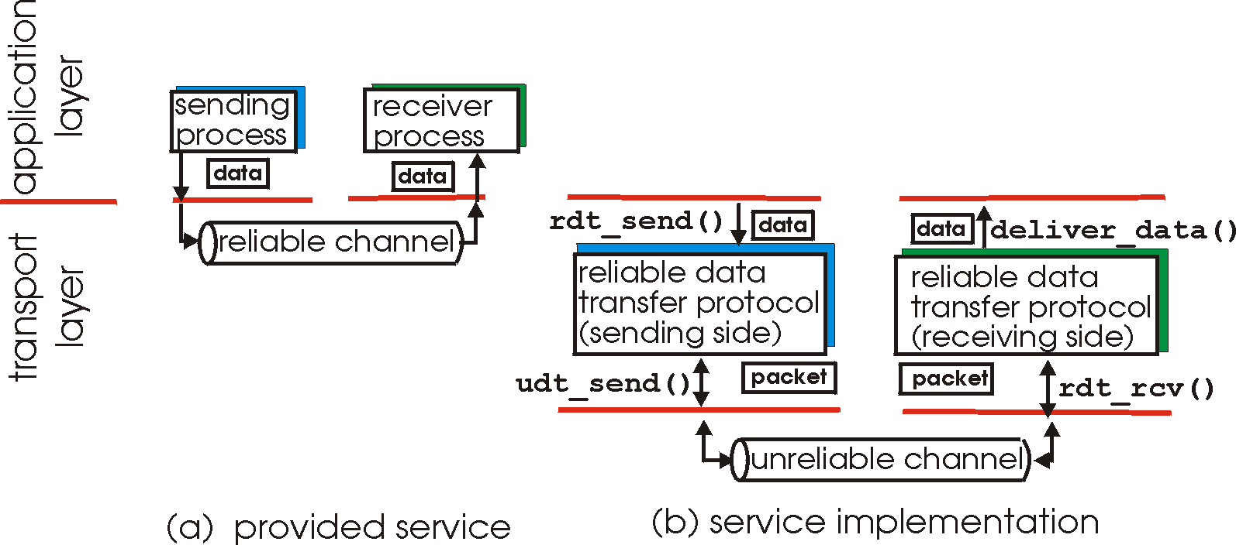
Các nguyên lý truyền tin cậy
Quan trọng trong các tầng ứng dụng, giao vận, liên kết
top-10 các chủ đề quan trọng của networking!
Các đặc tính của kênh truyền không tin cậy sẽ quyết định độ phức tạp của giao thức truyền tin cậy (rdt)

Slide 22
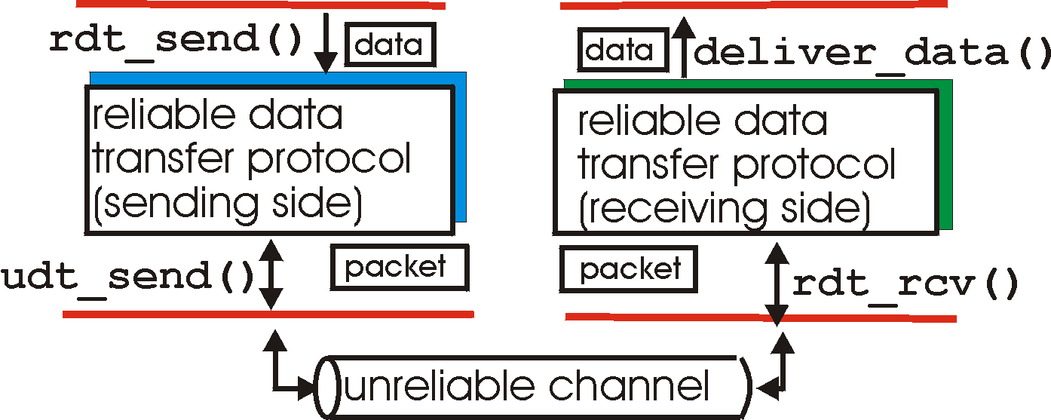
Truyền tin cậy: bắt đầu
rdt_send(): được gọi từ tầng trên.
deliver_data(): được gọi bởi rdt để chuyển dữ liệu lên tầng trên
send
side
receive
side
udt_send(): được gọi bởi rdt, để truyền gói qua kênh không tin cậy đến bên nhận
rdt_rcv(): được gọi khi gói đến đầu bên nhận của kênh

Slide 23
Truyền tin cậy: bắt đầu
Chúng ta sẽ:
Phát triển tăng trưởng các bên gửi, nhận trong giao thức truyền tin cậy (rdt)
Chỉ xem xét truyền một chiều
Nhưng thông tin điều khiển sẽ được truyền theo cả hai chiều!
Sử dụng máy hữu hạn trạng thái (FSM) để đặc tả bên gửi, bên nhận
event causing state transition
actions taken on state transition
state: when in this “state” next state uniquely determined by next event
state
1
state
2
event
actions

Slide 24
Rdt1.0: truyền tin cậy trên kênh tin cậy
Kênh truyền ở dưới hoàn toàn tin cậy
Không lỗi bít
Không mất gói
FSMs của bên gửi, bên nhận:
Bên gửi gửi dữ liệu xuống kênh bên dưới
Bên nhận nhận dữ liệu từ kênh bên dưới
Wait for call from above
rdt_send(data)
Wait for call from below
rdt_rcv(packet)
extract (packet,data)
deliver_data(data)
packet = make_pkt(data)
udt_send(packet)
sender
receiver

Slide 25
Rdt2.0: kênh truyền có lỗi bit
Kênh truyền bên dưới có thể làm đảo một số bít trong gói
checksum để phát hiện lỗi
Câu hỏi: khắc phục lỗi như thế nào:
acknowledgements (ACKs): bên nhận thông báo cho bên gửi rằng đã nhận được gói không phát hiện lỗi
negative acknowledgements (NAKs): bên nhận thông báo cho bên gửi rằng đã nhận được gói CÓ lỗi
Bên gửi phát lại gói khi nhận được NAK
Các cơ chế trong rdt2.0 (ngoài rdt1.0):
Phát hiện lỗi
Phản hồi từ bên nhận: các thông báo điều khiển (ACK,NAK) từ bên nhận sang bên gửi

Slide 26
rdt2.0: FSM
rdt_send(data)
snkpkt = make_pkt(data, checksum)
udt_send(sndpkt)
receiver
rdt_rcv(rcvpkt) &&
isNAK(rcvpkt)
Wait for call from above
Wait for ACK or NAK
rdt_rcv(rcvpkt) &&
corrupt(rcvpkt)
udt_send(sndpkt)
udt_send(NAK)
rdt_rcv(rcvpkt) && isACK(rcvpkt)
Λ
Wait for call from below
sender
rdt_rcv(rcvpkt) &&
notcorrupt(rcvpkt)
extract(rcvpkt,data)
deliver_data(data)
udt_send(ACK)

Slide 27
rdt2.0: hoạt động khi không có lỗi
rdt_send(data)
snkpkt = make_pkt(data, checksum)
udt_send(sndpkt)
rdt_rcv(rcvpkt) &&
isNAK(rcvpkt)
Wait for call from above
Wait for ACK or NAK
rdt_rcv(rcvpkt) &&
corrupt(rcvpkt)
udt_send(sndpkt)
udt_send(NAK)
rdt_rcv(rcvpkt) && isACK(rcvpkt)
Wait for call from below
Λ
rdt_rcv(rcvpkt) &&
notcorrupt(rcvpkt)
extract(rcvpkt,data)
deliver_data(data)
udt_send(ACK)

Slide 28
rdt2.0: hoạt động khi có lỗi
rdt_send(data)
snkpkt = make_pkt(data, checksum)
udt_send(sndpkt)
rdt_rcv(rcvpkt) &&
isNAK(rcvpkt)
Wait for call from above
Wait for ACK or NAK
rdt_rcv(rcvpkt) &&
corrupt(rcvpkt)
udt_send(sndpkt)
udt_send(NAK)
rdt_rcv(rcvpkt) && isACK(rcvpkt)
Wait for call from below
Λ
rdt_rcv(rcvpkt) &&
notcorrupt(rcvpkt)
extract(rcvpkt,data)
deliver_data(data)
udt_send(ACK)

Slide 29
rdt2.0 có lỗ hổng không tránh khỏi!
Điều gì xảy ra nếu ACK/NAK hỏng?
Bên gửi không biết việc gì đã xảy ra ở bên nhận!
Không đơn giản chỉ phát lại: có thể tạo nhận lặp
Xử lý nhận lặp:
Bên gửi thêm số thứ tự vào mỗi gói
Bên gửi phát lại nếu không nhận được ACK/NAK
Bên nhận bỏ (không chuyển lên trên) gói lặp
stop and wait
Bên gửi gửi một gói,
sau đó đợi trả lời của
bên nhận

Slide 30
rdt2.1: bên gửi, xử lý mất ACK/NAKs
rdt_send(data)
sndpkt = make_pkt(0, data, checksum)
udt_send(sndpkt)
rdt_rcv(rcvpkt) &&
( corrupt(rcvpkt) ||
isNAK(rcvpkt) )
Wait for call 0 from above
Wait for ACK or NAK 0
udt_send(sndpkt)
rdt_rcv(rcvpkt)
&& notcorrupt(rcvpkt)
&& isACK(rcvpkt)
rdt_rcv(rcvpkt)
&& notcorrupt(rcvpkt)
&& isACK(rcvpkt)
Λ
Λ
Wait for ACK or NAK 1
Wait for
call 1 from above
rdt_rcv(rcvpkt) &&
( corrupt(rcvpkt) ||
isNAK(rcvpkt) )
rdt_send(data)
udt_send(sndpkt)
sndpkt = make_pkt(1, data, checksum)
udt_send(sndpkt)

Slide 31
rdt2.1: bên nhận, xử lý mất ACK/NAKs
rdt_rcv(rcvpkt) && notcorrupt(rcvpkt)
&& has_seq0(rcvpkt)
extract(rcvpkt,data)
deliver_data(data)
sndpkt = make_pkt(ACK, chksum)
udt_send(sndpkt)
rdt_rcv(rcvpkt) && (corrupt(rcvpkt)
rdt_rcv(rcvpkt) && (corrupt(rcvpkt)
sndpkt = make_pkt(NAK, chksum)
udt_send(sndpkt)
sndpkt = make_pkt(NAK, chksum)
udt_send(sndpkt)
Wait for
0 from below
Wait for
1 from below
rdt_rcv(rcvpkt) &&
not corrupt(rcvpkt) &&
has_seq1(rcvpkt)
rdt_rcv(rcvpkt) &&
not corrupt(rcvpkt) &&
has_seq0(rcvpkt)
sndpkt = make_pkt(ACK, chksum)
udt_send(sndpkt)
sndpkt = make_pkt(ACK, chksum)
udt_send(sndpkt)
rdt_rcv(rcvpkt) && notcorrupt(rcvpkt)
&& has_seq1(rcvpkt)
extract(rcvpkt,data)
deliver_data(data)
sndpkt = make_pkt(ACK, chksum)
udt_send(sndpkt)

Slide 32
rdt2.1: thảo luận
Bên gửi:
seq # được thêm vào pkt
two seq. #’s (0,1) là đủ. Tại sao?
Phải kiểm tra nếu nhận được ACK/NAK hỏng
Trạng thái
Trạng thái phải “nhớ” xem gói “hiện tại” có seq.# là 0 hay 1.
Bên nhận:
Phải kiểm tra nếu gói nhận được lặp
Trạng thái biểu thị gói đang đợi có seq.# là 0 hay 1
Ghi chú: bên nhận không thể biết ACK/NAK được nhận như thế nào ở bên gửi

Slide 33
rdt2.2: giao thức không NAK
Có chức năng như rdt2.1, chỉ sử dụng ACK
Thay vì gửi NAK, bên nhận gửi ACK cho gói cuối cùng nhận được OK
Bên nhận phải bao gồm seq. # của gói được ACKed
ACK lặp tương đương NAK: bên gửi phát lại gói hiện tại

Slide 34
rdt2.2: vỡ bên gửi, bên nhận
rdt_send(data)
sndpkt = make_pkt(0, data, checksum)
udt_send(sndpkt)
rdt_rcv(rcvpkt) &&
( corrupt(rcvpkt) ||
isACK(rcvpkt,1) )
Wait for call 0 from above
Wait for ACK
0
udt_send(sndpkt)
sender FSM
fragment
rdt_rcv(rcvpkt)
&& notcorrupt(rcvpkt)
&& isACK(rcvpkt,0)
rdt_rcv(rcvpkt) &&
(corrupt(rcvpkt) ||
has_seq1(rcvpkt))
Λ
Wait for
0 from below
receiver FSM
fragment
udt_send(sndpkt)
rdt_rcv(rcvpkt) && notcorrupt(rcvpkt)
&& has_seq1(rcvpkt)
extract(rcvpkt,data)
deliver_data(data)
sndpkt = make_pkt(ACK1, chksum)
udt_send(sndpkt)

Slide 35
rdt3.0: kênh truyền có lỗi và mất gói
Giả thiết mới: kênh truyền bên dưới có thể làm mất gói (data or ACKs)
checksum, seq. #, ACKs, phát lại có ích, nhưng chưa đủ
Tiếp cận: bên gửi đợi ACK trong khoảng thời gian “hợp lý”
Phát lại nếu không nhận được ACK sau thời gian đợi
Nếu pkt (hoặc ACK) trễ (không mất):
Phát lại sẽ gây lặp, nhưng sử dụng seq. # đã xử lý được lặp
Bên nhận phải xác định seq. # của gói được ACKed
Yêu cầu đồng hồ đếm lùi

Slide 36
rdt3.0 sender
rdt_send(data)
rdt_rcv(rcvpkt) &&
( corrupt(rcvpkt) ||
isACK(rcvpkt,1) )
sndpkt = make_pkt(0, data, checksum)
udt_send(sndpkt)
start_timer
rdt_rcv(rcvpkt)
Λ
Λ
Wait for
call 0from above
Wait for ACK0
timeout
udt_send(sndpkt)
start_timer
rdt_rcv(rcvpkt)
&& notcorrupt(rcvpkt)
&& isACK(rcvpkt,1)
rdt_rcv(rcvpkt)
&& notcorrupt(rcvpkt)
&& isACK(rcvpkt,0)
stop_timer
stop_timer
Wait for ACK1
Wait for
call 1 from above
timeout
udt_send(sndpkt)
start_timer
rdt_rcv(rcvpkt)
rdt_send(data)
Λ
rdt_rcv(rcvpkt) &&
( corrupt(rcvpkt) ||
isACK(rcvpkt,0) )
sndpkt = make_pkt(1, data, checksum)
udt_send(sndpkt)
start_timer
Λ

Slide 37
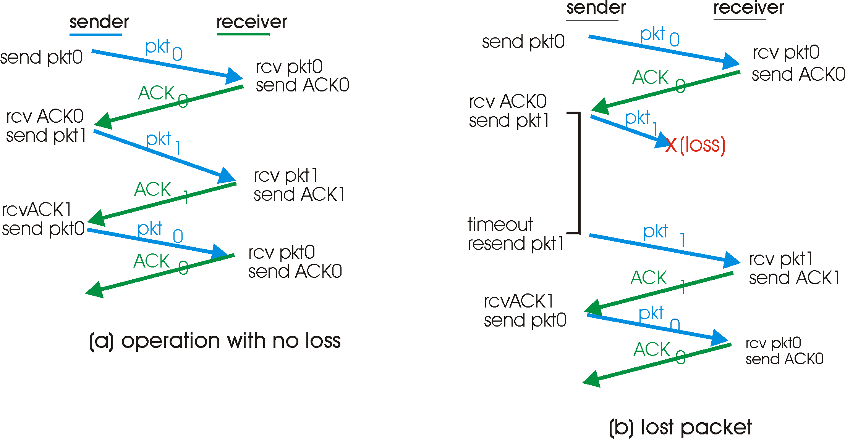
rdt3.0 – hoạt động

Slide 38
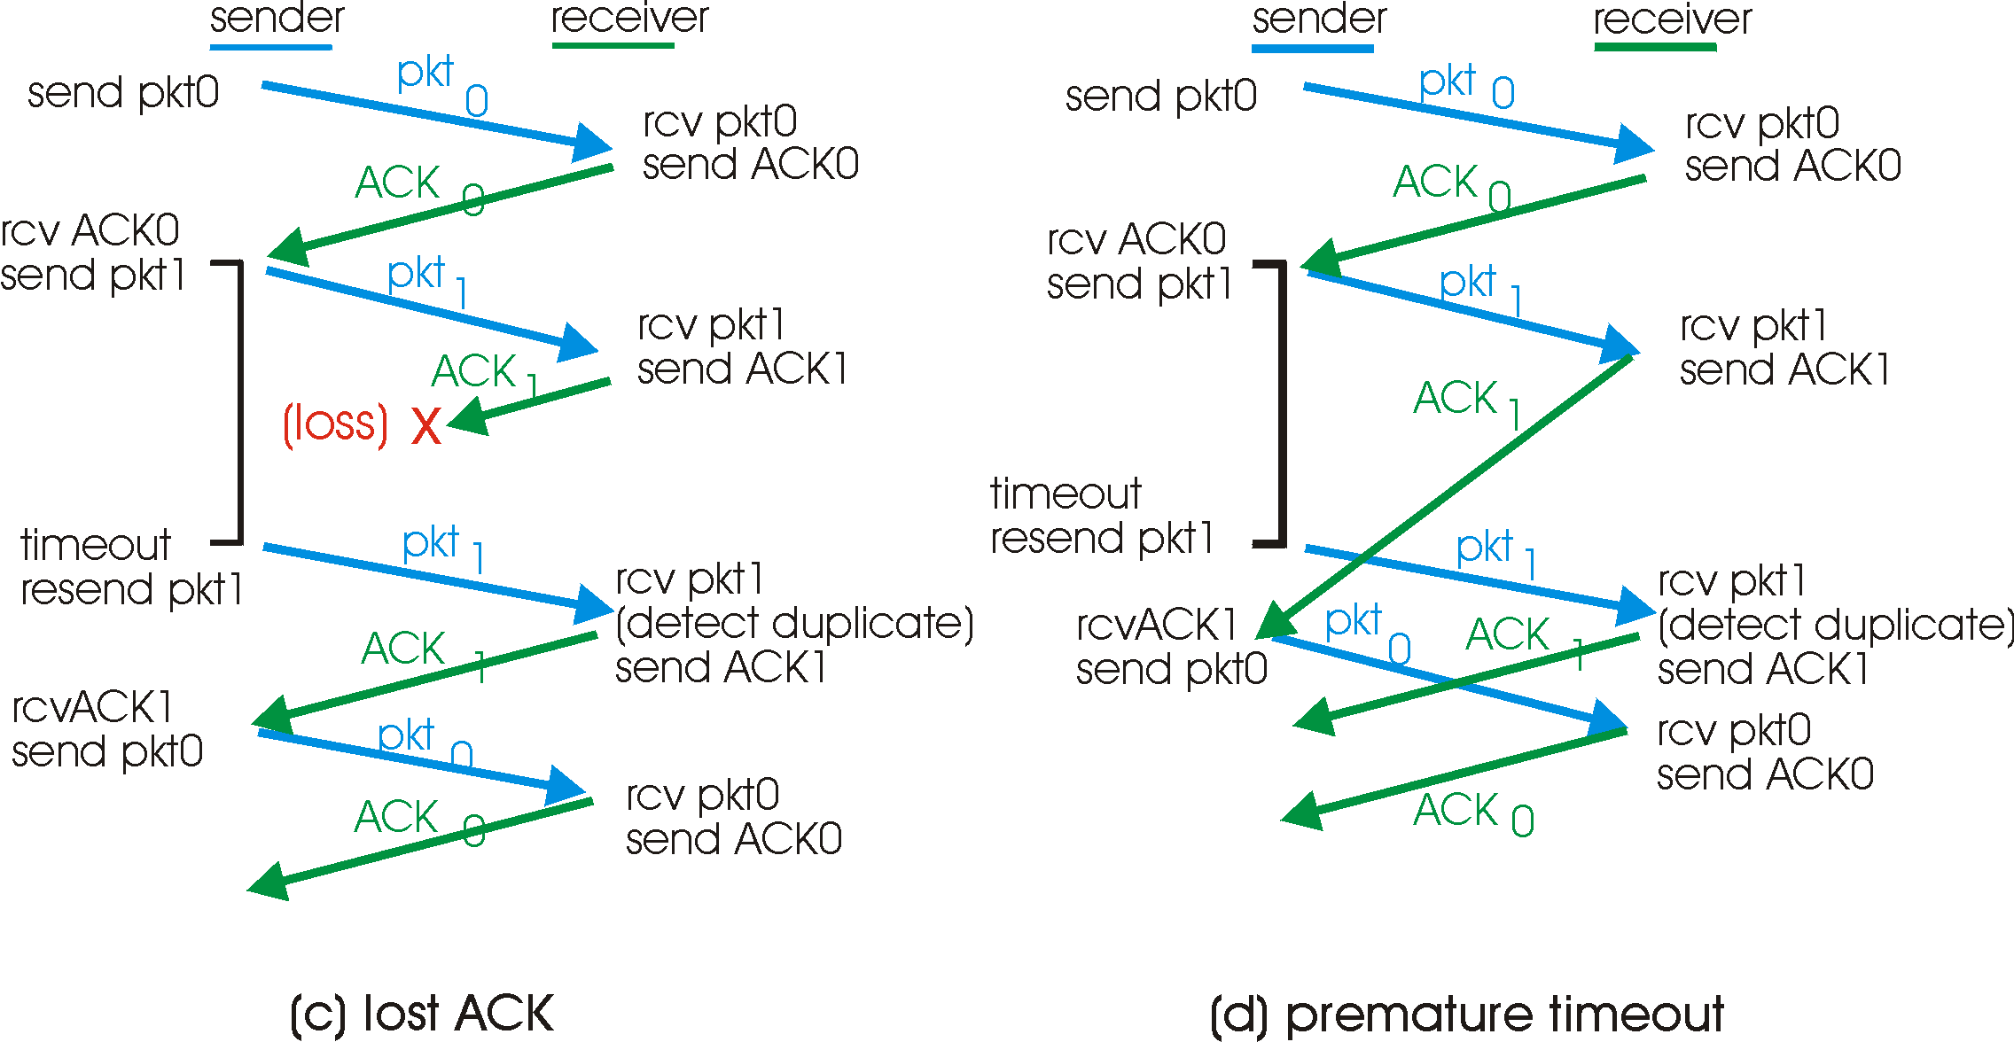
rdt3.0 – hoạt động

Slide 39
Hiệu năng của rdt3.0
rdt3.0 tin cậy, nhưng hiệu năng thấp
Ví dụ: liên kết 1 Gbps, trễ lan truyền end-end 15 ms, gói 1KB:
T
=
L (packet length in bits)
8kb/pkt
transmit
=
= 8 microsec
R (transmission rate, bps)
10**9 b/sec
U _{sender}: sử dụng – tỉ lệ thời gian bên gửi bận gửi
1KB pkt / 30 msec -> thông lượng 33kB/sec / 1 Gbps link
Giao thức mạng khai thác tài nguyên vật lý hạn chế!

Slide 40
rdt3.0: stop-and-wait
sender
receiver
Bít đầu tiên được truyền, t = 0
Bít cuối cùng được truyền, t = L / R
Bít đầu tiên đến
RTT
Bít cuối cùng đến, gửi ACK
ACK đến, gửi gói tiếp theo
t = RTT + L / R

Slide 41
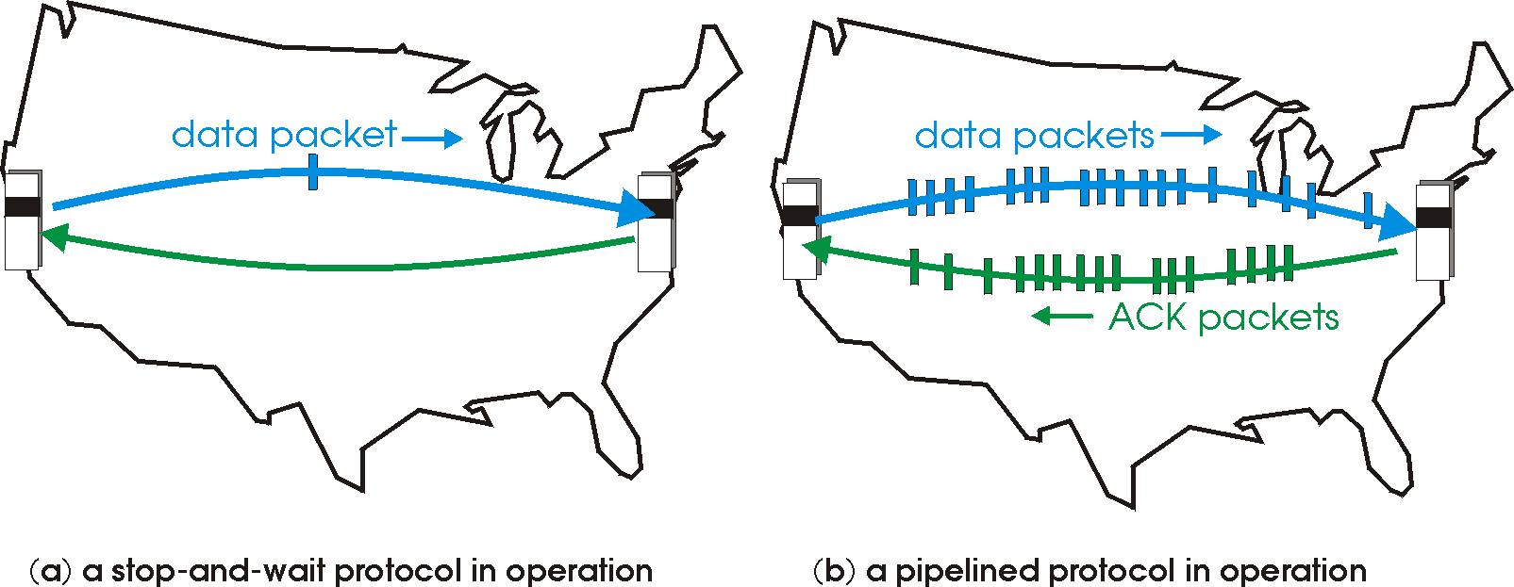
Các giao thức Pipelined
Pipelining: bên gửi gửi nhiều gói liên tiếp
Phạm vi seq.# phải được tăng lên
Sử dụng đệm ở bên gửi và bên nhận
Hai dạng chung của các giao thức pipelined: go-Back-N, selective repeat

Slide 42
Pipelining: tăng hiệu quả khai thác mạng
sender
receiver
first packet bit transmitted, t = 0
last bit transmitted, t = L / R
first packet bit arrives
RTT
last packet bit arrives, send ACK
last bit of 2nd packet arrives, send ACK
last bit of 3rd packet arrives, send ACK
ACK arrives, send next
packet, t = RTT + L / R
Hiệu quả tăng gấp 3!

Slide 43
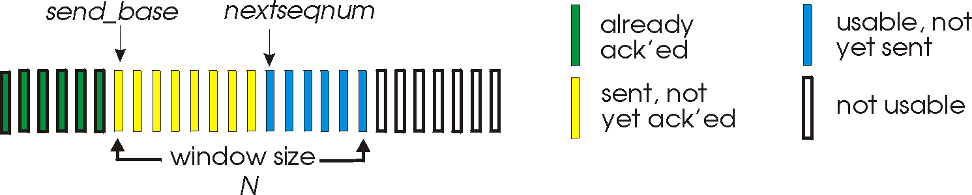
Go-Back-N
Bên gửi:
k-bit seq # trong tiêu đề gói tin
“cửa sổ” của N gói liên tiếp chưa được ack
ACK(n): ACKs mọi gói đến gói có seq # n – “ACK tích kũy”
có thể làm giả ACK lặp (xem bên nhận)
Đồng hồ cho mỗi gói đang gửi
timeout(n): phát lại các gói trong cửa sổ có seq.# từ n trở lên

Slide 44
GBN: FSM của bên gửi
rdt_send(data)
if (nextseqnum < base+N) {
sndpkt[nextseqnum] = make_pkt(nextseqnum,data,chksum)
udt_send(sndpkt[nextseqnum])
if (base == nextseqnum)
start_timer
nextseqnum++
}
else
refuse_data(data)
Λ
base=1
nextseqnum=1
timeout
Wait
start_timer
udt_send(sndpkt[base])
udt_send(sndpkt[base+1])
…
udt_send(sndpkt[nextseqnum-1])
rdt_rcv(rcvpkt)
&& corrupt(rcvpkt)
rdt_rcv(rcvpkt) &&
notcorrupt(rcvpkt)
base = getacknum(rcvpkt)+1
If (base == nextseqnum)
stop_timer
else
start_timer

Slide 45
GBN: FSM của bên gửi
default
udt_send(sndpkt)
rdt_rcv(rcvpkt)
&& notcurrupt(rcvpkt)
&& hasseqnum(rcvpkt,expectedseqnum)
Λ
Wait
extract(rcvpkt,data)
deliver_data(data)
sndpkt = make_pkt(expectedseqnum,ACK,chksum)
udt_send(sndpkt)
expectedseqnum++
expectedseqnum=1
sndpkt =
make_pkt(expectedseqnum,ACK,chksum)
Chỉ ACK: luôn gửi ACK cho gói nhận đúng và đúng thứ tự có seq. # lớn nhất
Có thể sinh lặp ACKs
Chỉ cần nhớ seq.# mong đợi expectedseqnum
Gói đến không đúng thứ tự:
Loại bỏ -> không đệm bên nhận!
ACK lại với seq.# lớn nhất đúng thứ tự

Slide 46
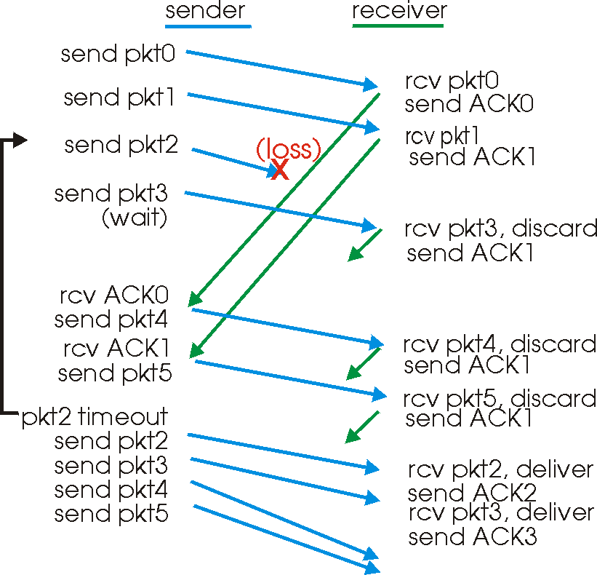
GBN

Slide 47
Lặp lại có lựa chọn (Selective Repeat)
Bên nhận biên nhận từng gói nhận đúng
Lưu đệm các gói, nếu cần, để chuyển lên tầng trên đúng thứ tự
Bên gửi chỉ gửi lại các gói không nhận được ACK
Mỗi gói chưa ack có một đồng hồ
Cửa sổ gửi
N gói liên tiếp
Giới hạn các gói được gửi, chưa ACK

Slide 48
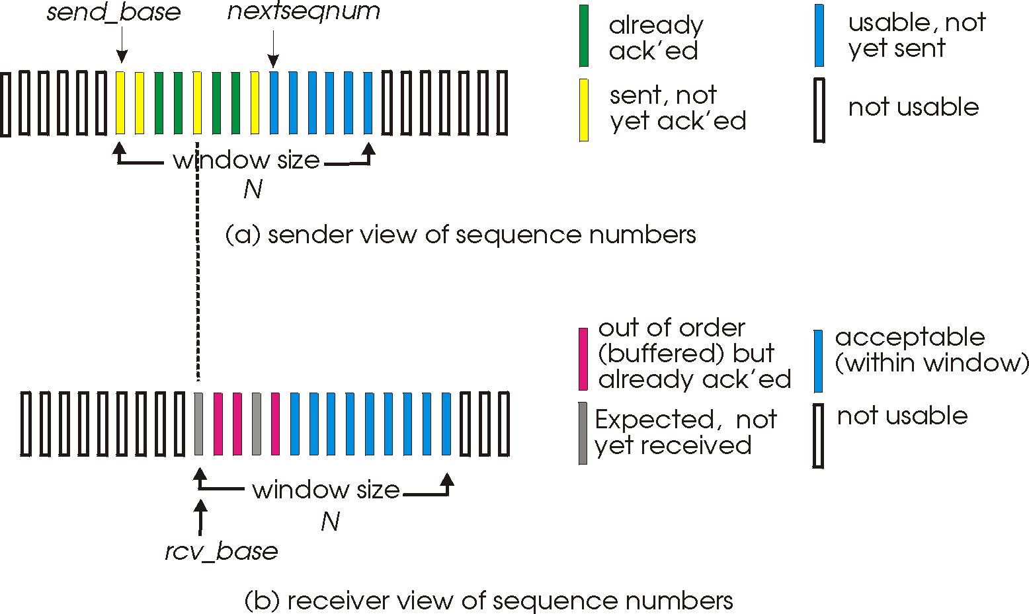
Selective repeat: cửa sổ gửi/nhận

Slide 49
Selective repeat
Bên gửi
Bên nhận
data từ trên:
Nếu có seq # tiếp theo trong cửa sổ, gửi pkt
timeout(n):
gửi lại pkt n, đặt lại timer
ACK(n) trong [sendbase,sendbase+N]:
Đánh dấu đã nhận pkt n
Nếu n là gói chưa ack bé nhất, chuyển cửa sổ sendbase đến gói chưa ack tiếp theo
pkt n trong [rcvbase, rcvbase+N-1]
Gửi ACK(n)
Không đúng thứ tự: lưu đệm
Đúng thứ tự: chuyển (cả các gói trong đệm trở thành đúng thứ tự), dịch cửa sổ đến gói chưa nhận tiếp theo
pkt n trong [rcvbase-N,rcvbase-1]
ACK(n)
Ngược lại:
Bỏ qua

Slide 50
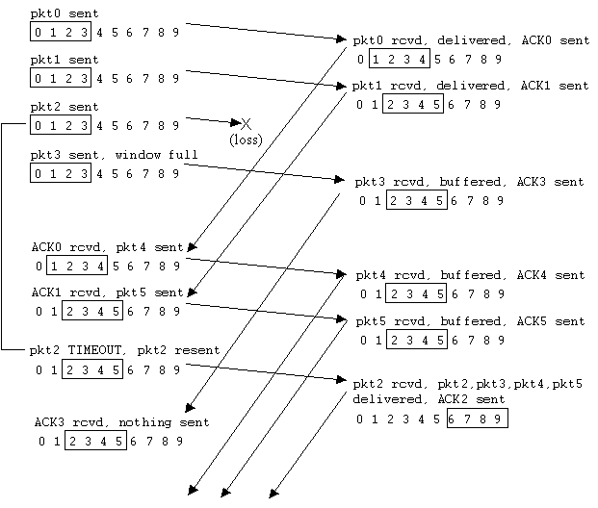
Selective repeat – hoạt động

Slide 51
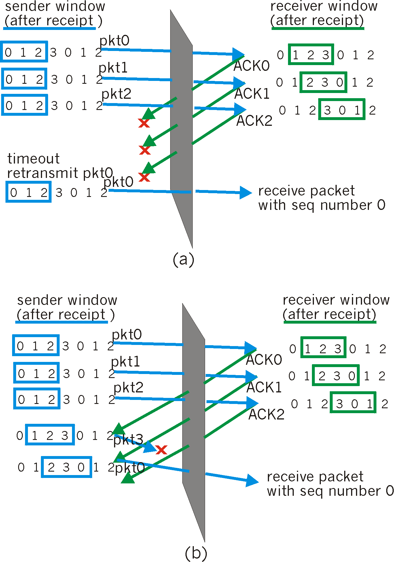
Selective repeat: dilemma
Ví dụ:
seq #’s: 0, 1, 2, 3
window size=3
Bên nhận không thấy sự khác nhau trong hai kịch bản!
Gửi lặp trong (a)
H: quan hệ giữa kích thước seq.# và kích thước cửa sổ?

Slide 52
Chương 3. Nội dung
3.1 Các dịch vụ tầng giao vận
3.2 Ghép và tách kênh
3.3 Truyền phi kết nối: UDP
3.4 Các nguyên lý truyền tin cậy
3.5 Truyền hướng kết nối: TCP
Cấu trúc đoạn
Truyền tin cậy
Kiểm soát luồng
Quản trị kết nối
3.6 Các nguyên lý kiểm soát tắc nghẽn
3.7 Kiểm soát tắc nghẽn trong TCP

Slide 53
TCP: Tổng quan RFCs: 793, 1122, 1323, 2018, 2581
Điểm-điểm:
Một gửi, một nhận
Tin cậy, đúng thứ tự:
Không “thông báo biên”
pipelined:
TCP kiểm soát tắc nghẽn và điều khiển luồng đặt kích thước cửa sổ
Đệm gửi/nhận
Song công:
Hai luồng dữ liệu theo hai hướng trên cùng một kết nối
MSS (maximum segment size): Kích thước đoạn lớn nhất
Hướng kết nối:
Bắt tay (trao đổi thông báo điều khiển) khởi tạo trạng thái bên gửi/nhận trước khi trao đổi dữ liệu
Luồng được điều khiển bên gửi không áp đảo bên nhận

Slide 54
Cấu trúc đoạn TCP
32 bits
URG: khẩn
(thường không được dùng)
Đếm theo bytes
dữ liệu
(không đoạn!)
source port #
dest port #
sequence number
ACK: ACK #
valid
acknowledgement number
head
len
not
used
U
Receive window
A
P
R
S
PSH: push data now
(thường không được dùng)
F
# bytes
bên nhận
sẽ chấp nhận
checksum
Urg data pnter
RST, SYN, FIN:
Thiết lập kết nối
(setup, teardown
commands)
Options (variable length)
application
data
(variable length)
Internet
checksum
(as in UDP)

Slide 55
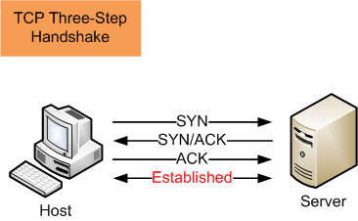
Thiết lập kết nối: Bắt tay ba bước

Slide 56
TCP seq. #’s và ACKs
Seq. #’s:
Số thứ tự trong dòng của byte đầu tiên của đoạn
ACKs:
seq # của byte kế tiếp đợi nhận
ACK tích lũy
H: Bên nhận xử lý đoạn đến không đúng thứ tự như thế nào
TL: Đặc tả TCP không đề cập, - tùy thuộc người cài đặt
Host A
Host B
User
types
‘C’
Seq=42, ACK=79, data = ‘C’
host ACKs
receipt of
‘C’, echoes
back ‘C’
Seq=79, ACK=43, data = ‘C’
host ACKs
receipt
of echoed
‘C’
Seq=43, ACK=80
time
simple telnet scenario

Slide 57
TCP Round Trip Time vàTimeout
H: Thiết lập giá trị TCP timeout như thế nào?
Lớn hơn RTT
Nhưng RTT thay đổi
Quá ngắn: timeout sớm
Phát lại không cần thiết
Quá dài: phản ứng chậm với mất đoạn
H: Ước lượng RTT như thế nào?
SampleRTT: thời gian từ khi gửi đoạn đến khi nhận được ACK
Không tính phát lại
SampleRTT sẽ thay đổi, muốn tính RTT “trơn hơn”
Trung bình các SampleRTT gần nhất

Slide 58
TCP Round Trip Time vàTimeout
EstimatedRTT = (1-α)*EstimatedRTT + α*SampleRTT
Trung bình trọng số
Tác động của các mẫu quá khứ giảm nhanh theo cấp số nhân
Thường đặt: α = 0.125

Slide 59
Ví dụ ước lượng RTT:

Slide 60
TCP Round Trip Time vàTimeout
Đặt timeout
EstimtedRTT cộng “biên an toàn”
Biến đổi EstimatedRTT càng lớn -> biên an toàn càng cao
Đầu tiên ước lượng lượng chênh lệch của SampleRTT so với EstimatedRTT:
DevRTT = (1-β)*DevRTT +
β*|SampleRTT-EstimatedRTT|
(thường đặt β = 0.25)
Tiếp đó đặt timeout:
TimeoutInterval = EstimatedRTT + 4*DevRTT

Slide 61
Chương 3. Nội dung
3.1 Các dịch vụ tầng giao vận
3.2 Ghép và tách kênh
3.3 Truyền phi kết nối: UDP
3.4 Các nguyên lý truyền tin cậy
3.5 Truyền hướng kết nối: TCP
Cấu trúc đoạn
Truyền tin cậy
Kiểm soát luồng
Quản trị kết nối
3.6 Các nguyên lý kiểm soát tắc nghẽn
3.7 Kiểm soát tắc nghẽn trong TCP

Slide 62
TCP - Truyền tin cậy
TCP tạo dịch vụ rdt trên dịch vụ IP không tin cậy
Gửi đường ống các đoạn
Biên nhận tích lũy
TCP sử dụng một đồng hồ phát lại
Phát lại được kích hoạt bởi:
Sự kiện timeout
Biên nhận lặp
Đầu tiên xem xét bên gửi TCP được đơn giản hóa:
Bỏ qua biên nhận lặp
Bỏ qua điều khiển luồng và tắc nghẽn

Slide 63
Các sự kiện bên gửi TCP:
Nhận dữ liệu từ ứng dụng:
Tạo đoạn với seq #
seq # là số thứ tự trong dòng của byte đầu tiên của đoạn
Khởi động đồng hồ nếu chưa chạy (xem đồng hồ là đoạn cũ nhất chưa được biên nhận)
Thời gian hết hạn: TimeOutInterval
timeout:
Phát lại đoạn gây timeout
Đặt lại đồng hồ
Nhận ack:
Nếu biên nhận các đoạn chưa được biên nhận trước đó
Cập nhật thông tin các đoạn đã được biên nhận
Bắt đầu đồng hồ nếu có đoạn dôi ra

Slide 64
TCP sender (simplified)
NextSeqNum = InitialSeqNum
SendBase = InitialSeqNum
loop (forever) {
switch(event)
event: data received from application above
create TCP segment with sequence number NextSeqNum
if (timer currently not running)
start timer
pass segment to IP
NextSeqNum = NextSeqNum + length(data)
event: timer timeout
retransmit not-yet-acknowledged segment with
smallest sequence number
start timer
event: ACK received, with ACK field value of y
if (y > SendBase) {
SendBase = y
if (there are currently not-yet-acknowledged segments)
start timer
}
} /* end of loop forever */
Comment:
SendBase-1: last
cumulatively ack’ed byte
Example:
SendBase-1 = 71; y= 73, so the rcvr wants 73+ ; y > SendBase, so that new data is acked

Slide 65
TCP: kịch bản phát lại
Host A
Host B
Host A
Host B
Seq=92, 8 bytes data
Seq=92, 8 bytes data
Seq=100, 20 bytes data
timeout
ACK=100
Seq=92 timeout
X
ACK=100
loss
ACK=120
Seq=92, 8 bytes data
Sendbase
= 100
Seq=92, 8 bytes data
SendBase
= 120
Seq=92 timeout
ACK=120
ACK=100
SendBase
= 100
SendBase
= 120
Timeout sớm
time
time
Mất ACK

Slide 66
TCP: kịch bản phát lại (tiếp)
Host A
Host B
Seq=92, 8 bytes data
ACK=100
timeout
Seq=100, 20 bytes data
X
loss
SendBase
= 120
ACK=120
time
ACK tích lũy

Slide 67
Sinh TCP ACK [RFC 1122, RFC 2581]
Sự kiện bên Nhận
Đoạn đến đúng thứ tự với
seq # mong đợi. Tất cả bytes
đến seq # mong đợi đã được ACKed
Đoạn đến đúng thứ tự với
seq # mong đợi. Một đoạn khác
Có ACK đang chờ
Đoạn đến sai thứ tự với seq.# lớn
hơn seq. # mong đợi
Phát hiện đoạn trống
Đoạn đến nằm trong/lấp
đoạn trống
Hành động bên Nhận
ACK trễ. Đợi 500ms để nhận đoạn tiếp
theo. Nếu không nhận được đoạn tiếp theo,
gửi ACK
Ngay lập tức gửi ACK tích lũy,
biên nhận cả hai đoạn đến đúng thứ tự
Ngay lập tức gửi ACK lặp,
chứa seq. # mong đợi
Ngay lập tức gửi ACK, chỉ đoạn nằm
đầu đoạn trống

Slide 68
Phát lại sớm
Khoảng time-out thường tương đối dài:
Trễ lớn trước khi phát lại đoạn bị mất
Phát hiện các đoạn mất qua ACKs lặp.
Bên gửi thường gửi nhiều đoạn lặp đi lặp lại
Nếu đoạn mất, có thể có nhiều ACKs lặp.
Nếu bên gửi nhận được 3 ACKs lặp, nó cho rằng đoạn sau dữ liệu đã biên nhận đã bị mất:
Phát lại sớm: gửi lại đoạn trước khi đồng hồ hết hạn

Slide 69
Giải thuật phát lại sớm:
event: ACK received, with ACK field value of y
if (y > SendBase) {
SendBase = y
if (there are currently not-yet-acknowledged segments)
start timer
}
else {
increment count of dup ACKs received for y
if (count of dup ACKs received for y = 3) {
resend segment with sequence number y
}
Một ACK lặp cho
đoạn đã dược biên nhận
Phát lại sớm

Slide 70
Chương 3. Nội dung
3.1 Các dịch vụ tầng giao vận
3.2 Ghép và tách kênh
3.3 Truyền phi kết nối: UDP
3.4 Các nguyên lý truyền tin cậy
3.5 Truyền hướng kết nối: TCP
Cấu trúc đoạn
Truyền tin cậy
Điều khiển luồng
Quản trị kết nối
3.6 Các nguyên lý kiểm soát tắc nghẽn
3.7 Kiểm soát tắc nghẽn trong TCP

Slide 71
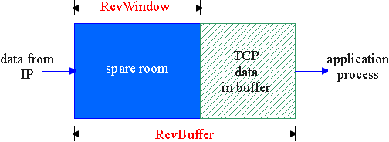
TCP – Điều khiên luồng
Điều khiển luồng
Biên gửi không làm tràn đệm bên nhận do gửi quá nhanh, quá nhiều
Bên nhận có đệm nhận:
Dịch vụ đối sánh tốc độ: đối sánh tốc độ gửi với tốc độ tiêu thụ của ứng dụng bên nhận
Tiến trình ứng dụng có thể chậm trong việc đọc dữ liệu từ đệm TCP

Slide 72
TCP- Điều khiển luồng
Bên nhận thông báo cho bên nhận giá trị của RcvWindow
Bên gửi giới hạn dữ liệu đã gửi nhưng chưa biên nhận trong RcvWindow
Đảm bảo không tràn đệm nhận
(Giả sử bên nhận bỏ các đoạn đến sai thứ tự)
Vùng đệm rỗi
= RcvWindow
= RcvBuffer-[LastByteRcvd - LastByteRead]

Slide 73
Chương 3. Nội dung
3.1 Các dịch vụ tầng giao vận
3.2 Ghép và tách kênh
3.3 Truyền phi kết nối: UDP
3.4 Các nguyên lý truyền tin cậy
3.5 Truyền hướng kết nối: TCP
Cấu trúc đoạn
Truyền tin cậy
Điều khiển luồng
Quản trị kết nối
3.6 Các nguyên lý kiểm soát tắc nghẽn
3.7 Kiểm soát tắc nghẽn trong TCP

Slide 74
Quản lý kết nối TCP
Nhắc lại: Bên gửi và bên nhận TCP thiết lập kết nối trước khi trao đổi dữ liệu
Khởi tạo các biến TCP:
seq. #
Đệm, thông tin điều khiển luồng (vd. RcvWindow)
client: bên khởi tạo kết nối
Socket clientSocket = new Socket("hostname","port number");
server: đáp ứng client
Socket connectionSocket = welcomeSocket.accept();
Bắt tay ba bước:
B1: client gửi TCP SYN đến server
Xác định seq # xuất phát
Không có dữ liệu
B2: server nhận SYN, trả lời bằng SYNACK
server cấp phát đệm
Xác định server seq. # xuất phát
B3: client nhận SYNACK, trả lời bằng ACK, có thể chứa dữ liệu

Slide 75
Quản lý kết nối TCP (tiếp)
Đóng kết nối:
client đóng kết nối: clientSocket.close();
b1: client gửi TCP FIN đến server
b2: server nhận FIN, trả lời bằng ACK. Đóng kết nối, gửi FIN.
client
server
close
FIN
ACK
close
FIN
ACK
timed wait
closed

Slide 76
Quản lý kết nối TCP (tiếp)
b3: client nhận FIN, trả lời bằng ACK.
Vào trạng thái “timed wait”
Step 4: server, nhận ACK. Kết nối đã đóng.
Ghi chú: có thể sửa đổi nhỏ để xử lý các FINs đồng thời
client
server
closing
FIN
ACK
closing
FIN
ACK
timed wait
closed
closed

Slide 77
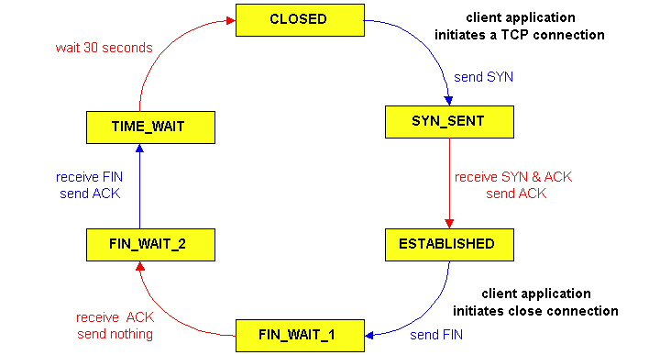
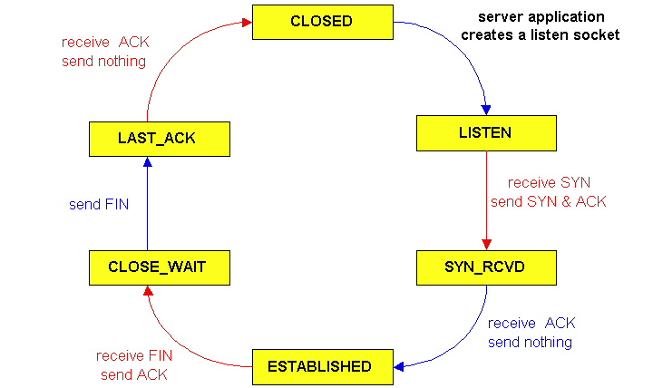
Quản lý kết nối TCP (tiếp)
TCP server
lifecycle
TCP client
lifecycle

Slide 78
Chương 3. Nội dung
3.1 Các dịch vụ tầng giao vận
3.2 Ghép và tách kênh
3.3 Truyền phi kết nối: UDP
3.4 Các nguyên lý truyền tin cậy
3.5 Truyền hướng kết nối: TCP
Cấu trúc đoạn
Truyền tin cậy
Điều khiển luồng
Quản trị kết nối
3.6 Các nguyên lý kiểm soát tắc nghẽn
3.7 Kiểm soát tắc nghẽn trong TCP

Slide 79
Các nguyên lý điều khiển tắc nghẽn
Tắc nghẽn:
Không hình thức: “quá nhiều nguồn gửi quá nhiều dữ liệu quá nhanh để mạng xử lý”
Khác điều khiển lưu lượng!
Biểu hiện:
Mất gói (tràn đệm ở các routers)
Trễ lớn (xếp hàng ở các routers)
Một trong top-10 vấn đề!

Slide 80
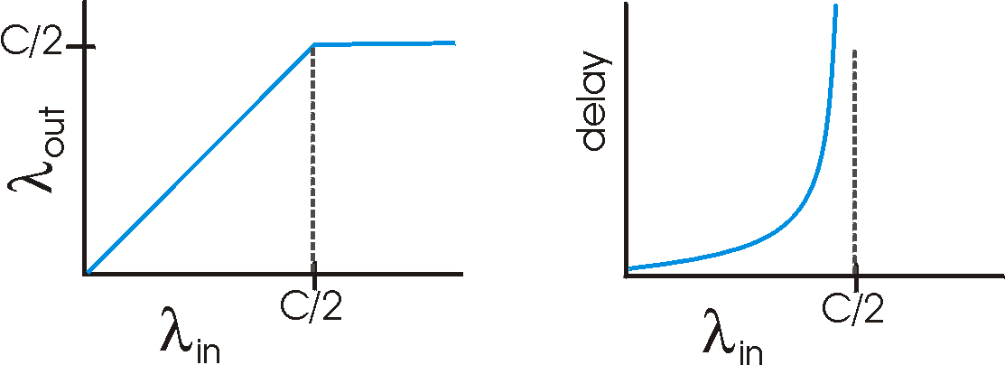
Nguyên nhân/cái giá của tắc nghẽn: k.bản 1
Hai nút gửi, hai nút nhận
Một router, đệm không có gới hạn
Không phát lại
Host A
λ_{in} : original data
λ_{out}
Host B
unlimited shared output link buffers
Trễ lớn khi có tắc nghẽn
Thông lượng đạt được cao nhất

Slide 81
Nguyên nhân/cái giá của tắc nghẽn: k.bản 2
Một router, đệm có hạn
Bên gửi phát lại các gói mất
Host A
λ_{in} : original data
λ_{out}
λ'_{in} : original data, plus retransmitted data
Host B
finite shared output link buffers

Slide 82
Nguyên nhân/cái giá của tắc nghẽn: k.bản 2
λ
λ
Luôn : (tốt)
Phát lại “hoàn hảo” chỉ khi mất gói:
Phát lại gói trễ (không mất) làm lớn hơn (trường hợp hoàn hảo) với cùng
=
in
out
λ
>
λ
λ
in
out
in
λ
out
R/2
R/2
R/2
R/3
λ_{out}
λ_{out}
λ_{out}
R/4
λ_{in}
R/2
λ_{in}
R/2
λ_{in}
R/2
a.
b.
c.
“cái giá” của tắc nghẽn:
Nhiều việc hơn (phát lại)
Phát lại không cần thiết

Slide 83
Nguyên nhân/cái giá của tắc nghẽn: k.bản 3
λ
Bốn nút gửi
Đường đi nhiều chặng
timeout/phát lại
H: Điều gì xảy ra khi và tăng?
λ
in
in
Host A
λ_{in} : original data
λ_{out}
λ'_{in} : original data, plus retransmitted data
finite shared output link buffers
Host B

Slide 84
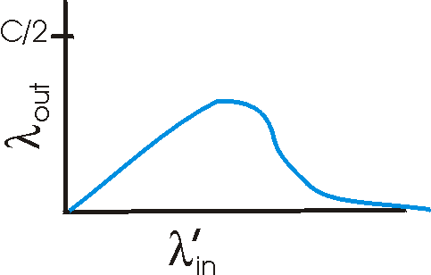
Nguyên nhân/cái giá của tắc nghẽn: k.bản 3
Host A
λ_{out}
Host B
“Cái giá” khác của tắc nghẽn:
Khi gói bị loại bỏ, mọi năng lực truyền upstream được sử dụng cho gói đó đều lãng phí!

Slide 85
Các tiếp cận điều khiển tắc nghẽn
Hai cách tiếp cận tổng quát:
End-end:
Không có phản hồi rõ ràng từ mạng
Tắc nghẽn được suy luận từ mất và trễ do end-system quan sát
Vd. TCP
Network-assisted:
Các routers cung cấp phản hồi về end-systems
Một bit biểu thị tắc nghẽn (SNA, DECbit, TCP/IP ECN, ATM)
Tốc độ gửi bên gửi nên áp dụng

Slide 86
Case study: ATM ABR
ABR: available bit rate:
“dịch vụ đàn hồi”
Nếu đường đi “chưa đạt tải”:
Bên gửi nên sử dụng băng thông sẵn sàng
Nếu đường đi tắc nghẽn:
Bên gửi giảm xuống tốc độ đảm bảo
RM (resource management) cells:
Được gửi bởi bên gửi, xen kẽ với các cell dữ liệu
bits trong RM cell được thiết lập bởi các switches (“network-assisted”)
NI bit: không tăng tốc độ (nghẽn nhẹ)
CI bit: biểu thị tắc nghẽn
RM cells được trả về bên gửi, với các bits không thay đổi

Slide 87
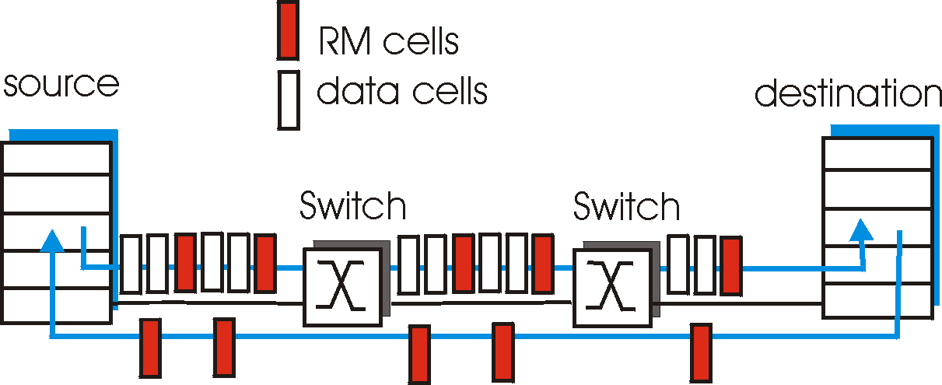
Case study: ATM ABR
Trường ER (explicit rate) dài 2 bytes trong RM cell
Switch bị tắc nghẽn có thể giảm giá trị ER value trong cell
Bên gửi gửi với tốc độ hỗ trợ nhỏ nhất trên đường đi
EFCI bit trong data cells: được đặt về 1 tại switch tắc nghẽn
Nếu data cell trước RM cell có EFCI bật, bên gửi bật CI bit trong RM cell được trả về

Slide 88
Chương 3. Nội dung
3.1 Các dịch vụ tầng giao vận
3.2 Ghép và tách kênh
3.3 Truyền phi kết nối: UDP
3.4 Các nguyên lý truyền tin cậy
3.5 Truyền hướng kết nối: TCP
Cấu trúc đoạn
Truyền tin cậy
Điều khiển luồng
Quản trị kết nối
3.6 Các nguyên lý kiểm soát tắc nghẽn
3.7 Kiểm soát tắc nghẽn trong TCP

Slide 89
Kiểm soát tắc nghẽn trong TCP
end-end (không có hỗ trợ của mạng)
Bên gửi giới hạn phát:
LastByteSent-LastByteAcked
≤ CongWin
Thô,
CongWin động, hàm của nghẽn mạng cảm nhận được
Bên gửi cảm nhận tắc nghẽn như thế nào?
Mất đoạn = timeout hoặc 3 acks lặp
Bên gửi giảm tốc độ gửi khi phát hiện mất
Ba cơ chế:
AIMD
Bắt đầu chậm
Thận trọng sau timeout
CongWin
rate =
Bytes/sec
RTT

Slide 90
TCP AIMD
Giảm cấp số nhân
multiplicative decrease: giảm CongWin một nửa sau phát hiện mất đoạn
Tăng cấp số cộng
additive increase: tăng CongWin 1 MSS / RTT khi không phát hiện mất: thăm dò
Long-lived TCP connection

Slide 91
TCP Bắt đầu chậm
Tăng nhanh tốc độ phát theo cấp số nhân cho đến khi phát hiện mất gói đầu tiên
Khi mới kết nối, CongWin = 1 MSS
Ví dụ: MSS = 500 bytes & RTT = 200 msec
Tốc độ xuất phát rate = 20 kbps
Băng thông sẵn sàng có thể >> MSS/RTT
Mong muốn tăng tốc nhanh đến tốc độ tối đa

Slide 92
TCP Bắt đầu chậm (tiếp)
Tăng nhanh tốc độ phát theo cấp số nhân cho đến khi phát hiện mất gói đầu tiên:
Gấp đối CongWin sau mỗi RTT
Tăng CongWin sau mỗi ACK nhận được
Tóm tắt: tốc độ xuất phát chậm và tăng nhanh theo cấp số nhân
Host A
Host B
one segment
RTT
two segments
four segments
time

Slide 93
Mịn hơn
Triết lý:
3 ACKs lặp biểu thị mạng có thể truyền một số đoạn
timeout trước 3 ACKs lặp “cảnh báo hơn”
Sau 3 ACKs lặp:
CongWin được giảm một nửa
Sau đó được tăng tuyến tính
Nhưng sau timeout:
CongWin được đặt về 1 MSS;
Sau đó được tăng theo cấp số nhân đến một ngưỡng, rồi tăng tuyến tính

Slide 94
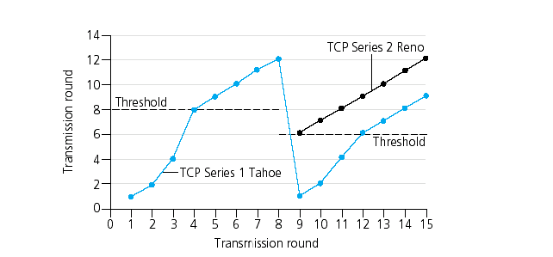
Mịn hơn (tiếp)
H: Khi nào chuyển từ tăng theo cấp số nhân sang tăng tuyến tính?
TL: Khi CongWin đạt 1/2 giá trị của nó trước timeout.
Cài đặt:
BiếnThreshold
Khi mất đoạn, Threshold được đặt bằng 1/2 CongWin trước khi mất

Slide 95
Tóm tắt: Điều khiển tắc nghẽn TCP
Khi CongWin dưới Threshold, bên gửi ở pha slow-start, cửa sổ tăng theo cấp số nhân.
Khi CongWin vượt Threshold, bên gửi ở pha congestion-avoidance, cửa sổ tăng tuyến tính.
Khi 3 ACK lặp xuất hiện, Threshold được đặt bằng CongWin/2 và CongWin được đặt về Threshold.
Khi timeout xuất hiện, Threshold được đặt về CongWin/2 và CongWin được đặt về 1 MSS.

Slide 96
Điều khiển tắc nghẽn bên gửi TCP
Sự kiện | Trạng thái | Hành động bên gửi TCP | Ghi chú
Nhận ACK cho dữ liệu chưa biên nhận | Slow Start (SS) | CongWin = CongWin + MSS, If (CongWin > Threshold) set state to “Congestion Avoidance” | Gấp đôi CongWin sau mỗi RTT
Nhận ACK cho dữ liệu chưa biên nhận | Congestion Avoidance (CA) | CongWin = CongWin+MSS * (MSS/CongWin) | Tăng CongWin 1 MSS sau mỗi
Phát hiện mất khi nhận 3 ACK lặp | SS or CA | Threshold = CongWin/2, CongWin = Threshold, Set state to “Congestion Avoidance” | Khôi phục nhanh, giảm theo cấp số nhân. CongWin sẽ không nhỏ hơn 1 MSS.
Timeout | SS or CA | Threshold = CongWin/2, CongWin = 1 MSS, Set state to “Slow Start” | Vào slow start
Duplicate ACK | SS or CA | Tăng bộ đếm lặp ACK cho đoạn được biên nhận | CongWin và Threshold không thay đổi

Slide 97
Thông lượng TCP
Thông lượng trung bình là hàm của kích thước cửa sổ và RTT?
Bỏ qua slow start
Đặt W là kích thước cửa sổ khi phát hiện mất đoạn.
Khi k.th. cửa sổ là W, thông lượng là W/RTT
Sau khi phát hiện mất đoạn, k.th. cửa sổ còn W/2, thông lượng còn W/2RTT.
Thông lượng trung bình: .75 W/RTT

Slide 98
TCP - Tính công bằng
Mục đích của tính công bằng: Nếu K phiên TCP chia sẻ cùng một liên kết cổ chai có băng thông R, mỗi phiên có tốc độ trung bình là R/K
TCP connection 1
TCP
connection 2
bottleneck
router
capacity R

Slide 99
Tại sao TCP có tính công bằng?
Hai phiên cạnh tranh nhau:
Tăng theo cấp số cộng tạo dốc nghiêng 1, khi thông lượng tăng
Giảm theo cấp số nhân giảm thông lượng theo tỉ lệ
R
equal bandwidth share
loss: decrease window by factor of 2
congestion avoidance: additive increase
Connection 2 throughput
loss: decrease window by factor of 2
congestion avoidance: additive increase
Connection 1 throughput
R

Slide 100
Tính công bằng (tiếp)
Công bằng và UDP
Các ứng dụng đa phương tiện thường không sử dụng TCP
do not want rate throttled bởi điều khiển tắc nghẽn
Mà dùng UDP:
Bơm dữ liệu audio/video ở tốc độ cố định, khứ gói mất
Lĩnh vực nghiên cứu: TCP friendly
Công bằng và các kết nối TCP song song
Hai hosts có thể mở hai kết nối song song, vd. Web browsers
Ví dụ: liên kết có bằng thông R hỗ trợ 9 kết nối;
ứng dụng mới yêu cầu 1 kết nối TCP, nhận tốc độ R/10
ứng dụng mới yêu cầu 11 kết nối, nhận R/2 !

Slide 101
Mô hình hóa trễ
Ký hiệu, giả thiết:
Giả sử một liên kết giữa client và server có tốc độ R
S: MSS (bits)
O: object size (bits)
Không phát lại (không mất, không hỏng)
Kích thước cửa sổ:
Ban đầu giả sử: K.th. cửa sổ cố định, W đoạn
Sau đó động, theo slow start
H: Sau bao lâu sẽ nhận được đối tượng từ Web server kể từ khi gửi request?
Bỏ qua tắc nghẽn, trễ chịu tác dụng bởi:
Thiết lập kết nối TCP
Trễ truyền dữ liệu
slow start

Slide 102
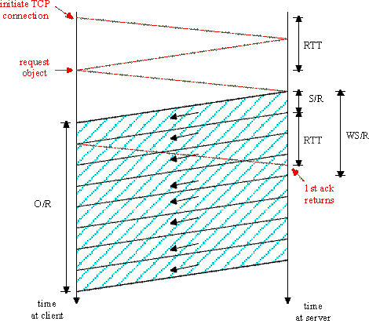
Cửa sổ tắc nghẽn cố định (1)
Trường hợp thứ nhất:
WS/R > RTT + S/R: ACK cho đoạn đầu tiên trong cửa sổ trước khi window’s worth of data sent
delay = 2RTT + O/R

Slide 103
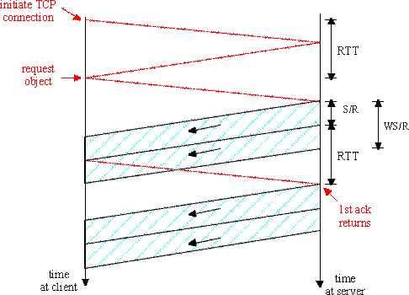
Cửa sổ tắc nghẽn cố định (2)
Trường hợp thứ hai:
WS/R < RTT + S/R: đợi ACK sau khi gửi window’s worth of data sent
delay = 2RTT + O/R
+ (K-1)[S/R + RTT - WS/R]

Slide 104
Mô hình hóa trễ TCP: Slow Start (1)
Giả sử cửa sổ tăng theo slow start
Trễ cho một đối tượng là:
trong đó P là số lần TCP rỗi ở server:
- trong đó Q là số lần server rỗi nếu đối tượng có kích thước không giới hạn.
- và K là số cửa sổ phủ kín đối tượng.

Slide 105
Mô hình hóa trễ TCP: Slow Start (2)
Các thành phần trễ:
2 RTT thiết lập kết nối và yêu cầu
O/R để truyền đối tượng
thời gian server rỗi do slow start
Server rỗi: P = min{K-1,Q} times
Ví dụ:
O/S = 15 đoạn
K = 4 cửa sổ
Q = 2
P = min{K-1,Q} = 2
Server rỗi P=2 lần

Slide 106
Mô hình hóa trễ TCP (3)

Slide 107
Mô hình hóa trễ (4)
Nhắc lại K = số cửa sổ phủ kín đối tượng
Tính K như thế nào ?
Tính Q, số lần server rỗi với đối tượng có kích thước không giới hạn,
tương tự (see HW).

Slide 108
Mô hình hóa HTTP
Giửa sử trang Web bao gồm:
1 trang HTML (k.th. O bits)
M tệp ảnh (k.th. O bits)
Non-persistent HTTP:
M+1 TCP kết nối liên tiếp
Response time = (M+1)O/R + (M+1)2RTT + sum of idle times
Persistent HTTP:
2 RTT để yêu cầu và nhận trang HTML
1 RTT để yêu cầu và nhận M tệp ảnh
Response time = (M+1)O/R + 3RTT + sum of idle times
Non-persistent HTTP với X kết nối song song
Giử sử M/X nguyên
1 kết nối TCP cho tệp HTML
M/X tập kết nối song song cho các tệp ảnh.
Response time = (M+1)O/R + (M/X + 1)2RTT + sum of idle times

Slide 109
HTTP Response time (giây)
RTT = 100 msec, O = 5 Kbytes, M=10 and X=5
Với băng thông thấp, thời gian kết nối và thời gian đáp ứng chiếm phần lớn thời gian truyền.
Kết nối bền vững chỉ cho cải thiện nhỏ so với nhiều kết nối song song.

Slide 110
HTTP Response time (giây)
RTT =1 sec, O = 5 Kbytes, M=10 and X=5
Với RTT lớn, thời gian đáp ứng chủ yếu do thiết lập TCP
& slow start. Kết nối bền vững cho cải thiện đáng kể
improvement: đặc biệt khi tích trễ*thông lớn.

Slide 111
Chương 3: Tóm tắt
Các nguyên lý đằng sau các dịch vụ tầng giao vận:
ghép, tách kênh
Truyền tin cậy
Điều khiển luồng
Điều khiển tắc nghẽn
Thể hiện và cài đặt trong Internet
UDP
TCP
Tiếp theo:
Rời biên mạng (tầng ứng dụng và giao vận)
Đi vào lõi mạng

